Slide 1
witek.tenhove@han.nl

Slide 2
EIM-BEC
WK2 – Simulaties

Slide 3
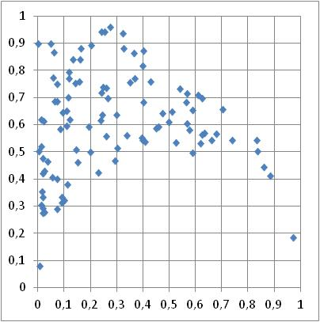
Ruis?

Slide 4
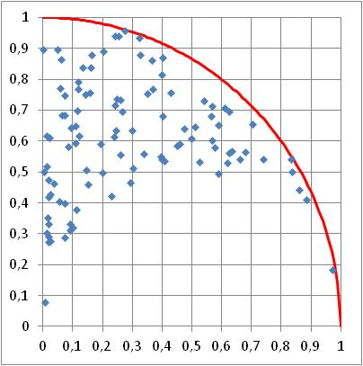
Signaal

Slide 5
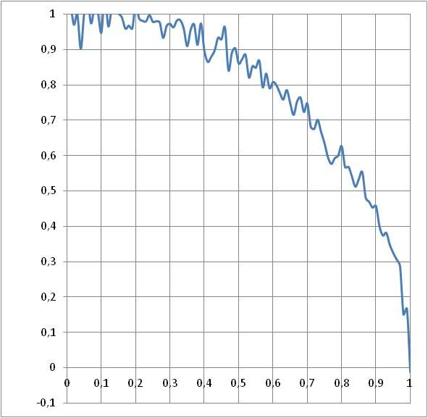
Stochastische modellen

Slide 6
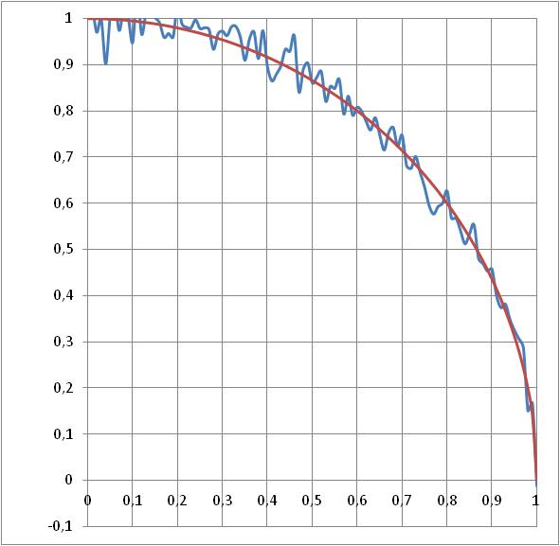
Deterministisch model

Slide 7
Deterministisch model
Lijn: y = (1-x²)^{1/2} + Norm(0, 0,03)

Slide 8
Deterministisch model
Lijn: y = (1-x²)^{1/2} + Norm(0, 0,03)
Signaal
Ruis

Slide 9
Model
Variabele x (Omzet)
Variabele y (Kosten)
P(80) = 1/3
P(100) = 1/3
P(120) = 1/3
Gemiddelde = 100
P(60) = 1/6
P(80) = 1/2
P(90) = 1/3
Gemiddelde = 80
Gemiddeld resultaat = gem. x – gem. y = 100 – 80 = 20

Slide 10



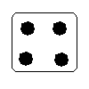
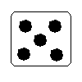
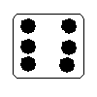
Simulatie met 1 dobbelsteen per variabele
Variabele x (Omzet)
Variabele y (Kosten)
x = 80 als
x = 100 als
x = 120 als
y = 60 als
y = 80 als
y = 90 als







Slide 11
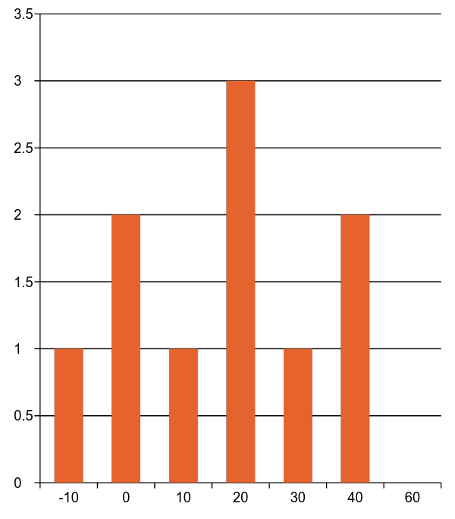
Simulatieresultaat
Simulatie | Dice 1 | x | Dice 2 | y | x-y
1 | 1 | 80 | 4 | 80 | 0
2 | 1 | 80 | 4 | 80 | 0
3 | 4 | 100 | 1 | 60 | 40
4 | 4 | 100 | 3 | 80 | 20
5 | 3 | 100 | 3 | 80 | 20
6 | 5 | 120 | 6 | 90 | 30
7 | 3 | 100 | 4 | 80 | 20
8 | 4 | 100 | 5 | 90 | 10
9 | 5 | 120 | 3 | 80 | 40
10 | 2 | 80 | 5 | 90 | -10
 |  |  |  | Gem. | 17

